Slide 1
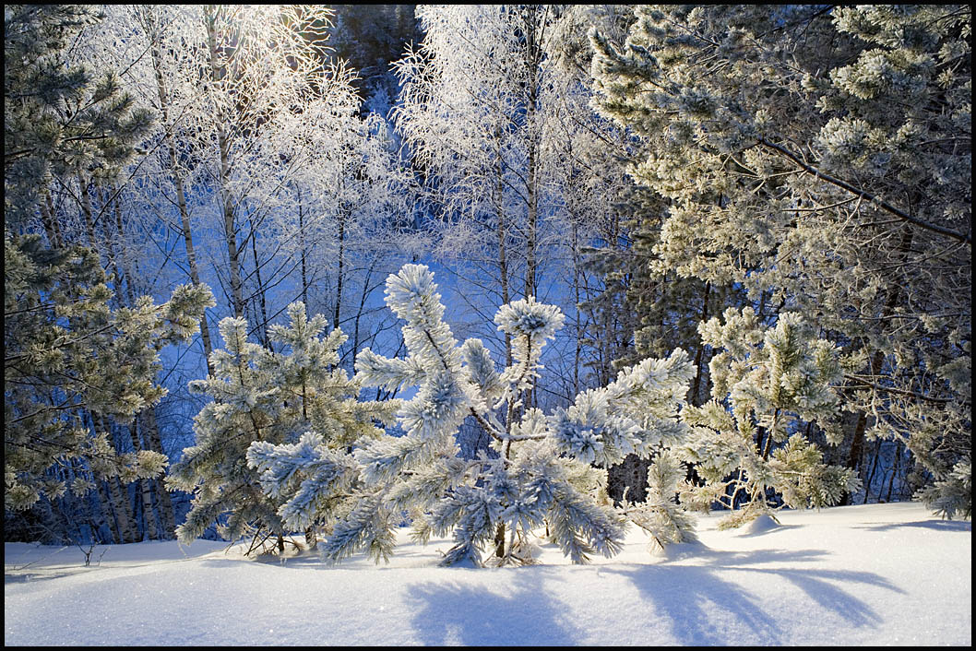
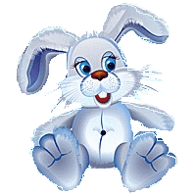
Однажды, в зимнем лесу…..

Slide 2
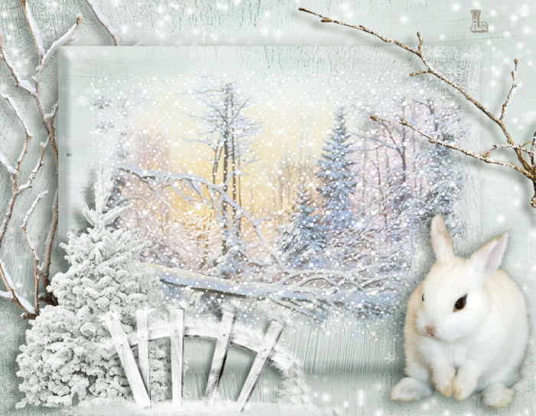
В одном лесу жил-был зайчишка. На зайчишке была надета беленькая шубка. Для маскировки и безопасности! Чтобы его было не видно на белом снегу.

Slide 3
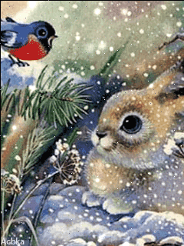
Холодно ему было зимой. Для того, чтобы согреться зайка быстро бегал и высоко прыгал! И однажды, играя в лесу, зайчик повстречал птичку! Очень красивую и вежливую!
Она поздоровалась с зайчишкой и спросила: «Как тебя зовут?» Зайка ответил: «Я зайка – попрыгайка! А тебя как зовут?» Птичка ответила: «А я птичка – синичка!»

Slide 4
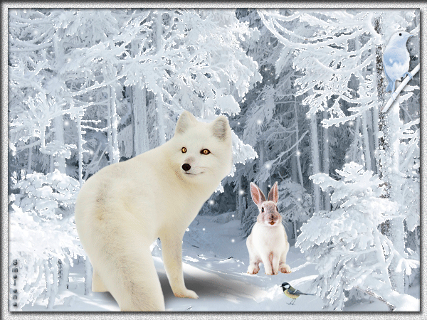
Вдруг они услышали как захрустел и заскрипел снег. Это по лесу очень осторожно шёл, оглядываясь по сторонам , волк. Испугалась синичка, забегала туда-сюда, заволновался заяц, запрыгал на передних лапах! Беда! Убегать надо! Спасаться!

Slide 5

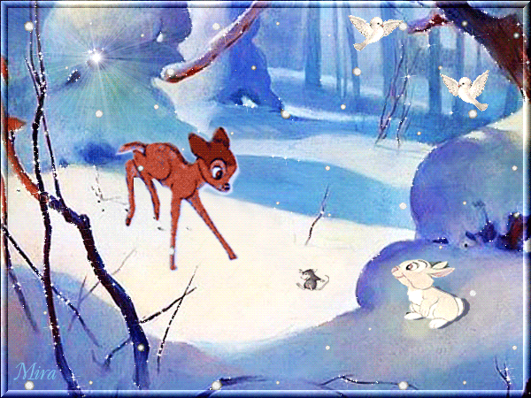
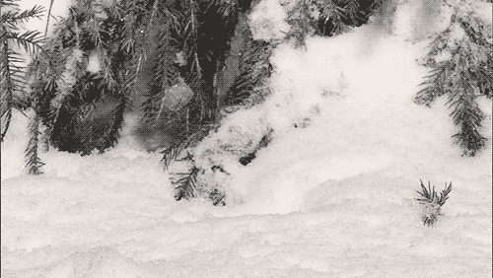
По лесу гулял снеговик. Увидел он, что зайка и синичка испугались волка , и замахал руками-ветками и закричал: «Волк! Не обижай малышей!» Прилетели птички и замахали крылышками!
Прибежали смелые оленёнок и серый мышонок! Из-под снега выпрыгнули маленькие норочки и побежали на помощь!

Slide 6

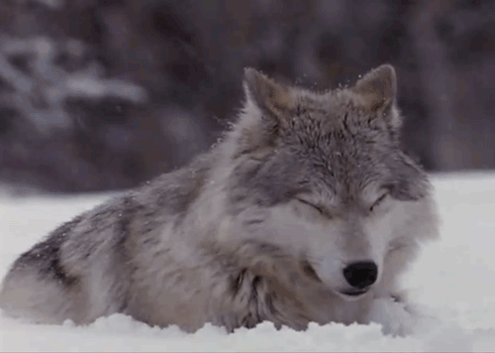
А волк спокойно посидел на снегу, встал и отряхнулся от снега. Он снова стал серым волком, потому-что стряхнул весь снег. Это был волк совсем из другого леса и из другой сказки! Он не собирался никого обижать! Он кивнул всем зверятам и даже улыбнулся! «Не бойтесь! Я добрый! И я тоже хочу дружить!»

Slide 7
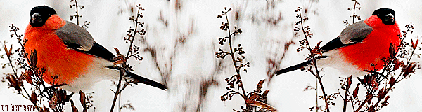
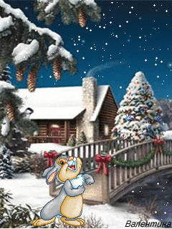
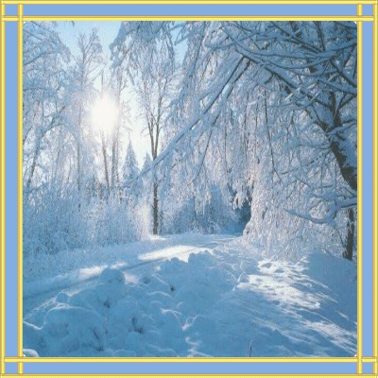

Вот такой случай произошёл однажды в зимнем лесу… Встреча зверят закончилась очень хорошо! Они стали все вместе дружить! Играть в зимнем лесу и никто никого не обижал!

Slide 8
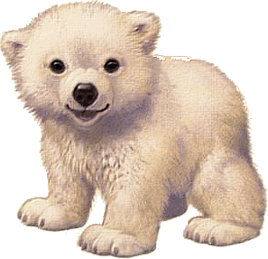

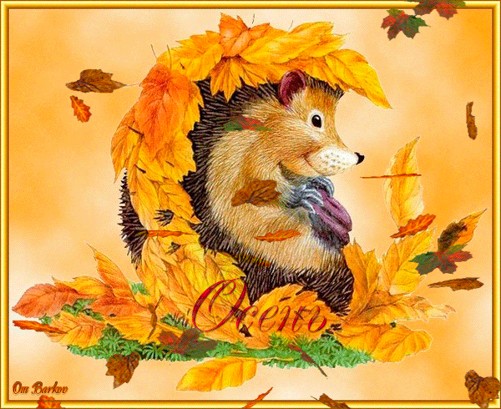
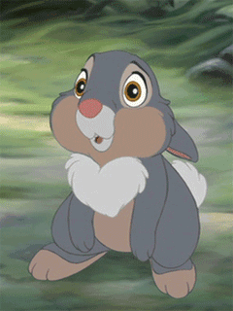
Кто зимует в берлоге?

Slide 9
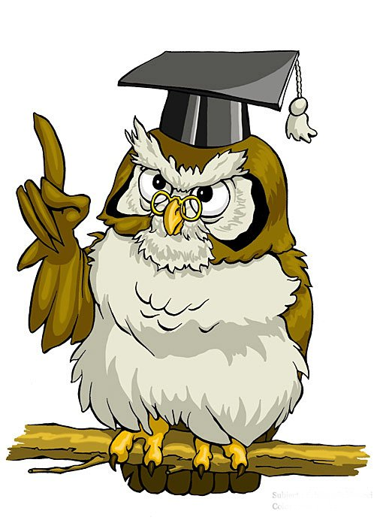
ПОДУМАЙ ЕЩЁ!

Slide 10

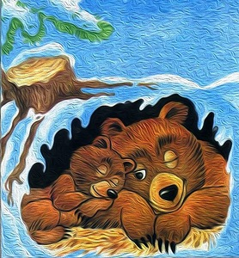
ПРАВИЛЬНЫЙ ОТВЕТ

Slide 11
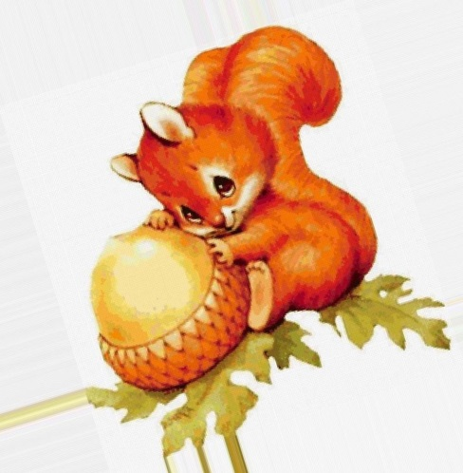


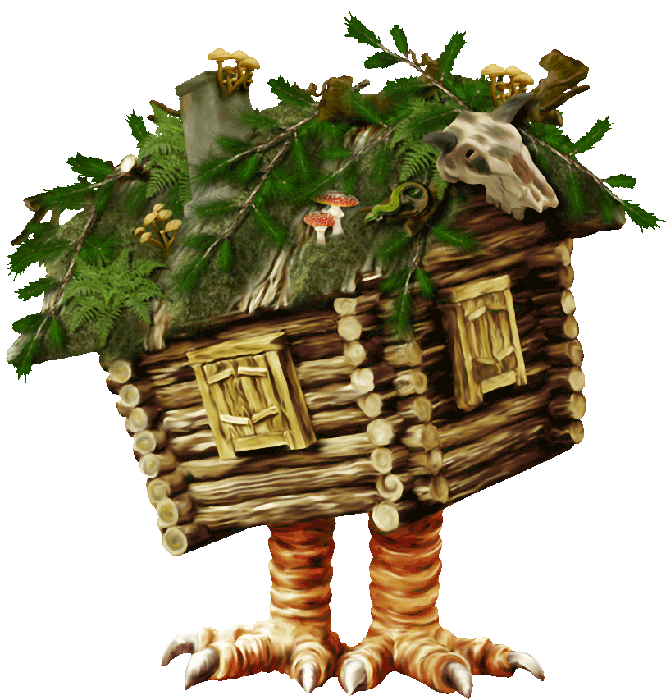
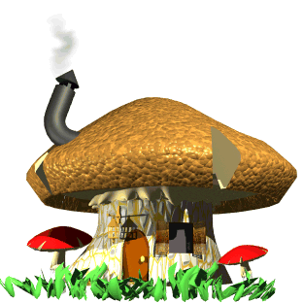
ГДЕ ЖИВЁТ БЕЛОЧКА?

Slide 12

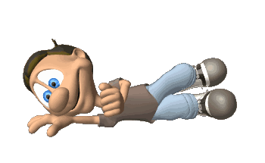
ПОДУМАЙ
ЕЩЁ РАЗ

Slide 13

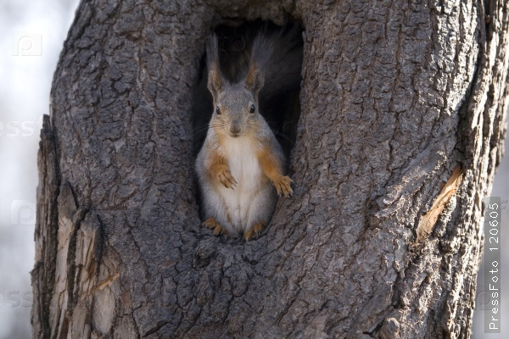
ПРАВИЛЬНЫЙ ОТВЕТ!

Slide 14
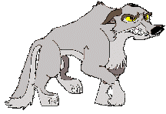
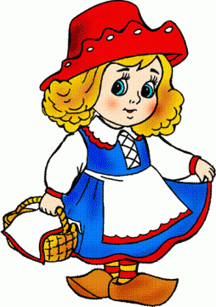
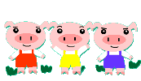
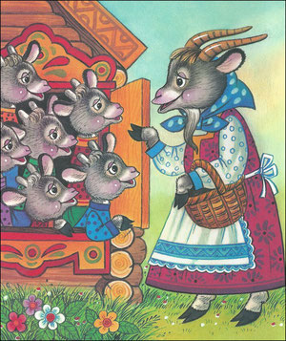
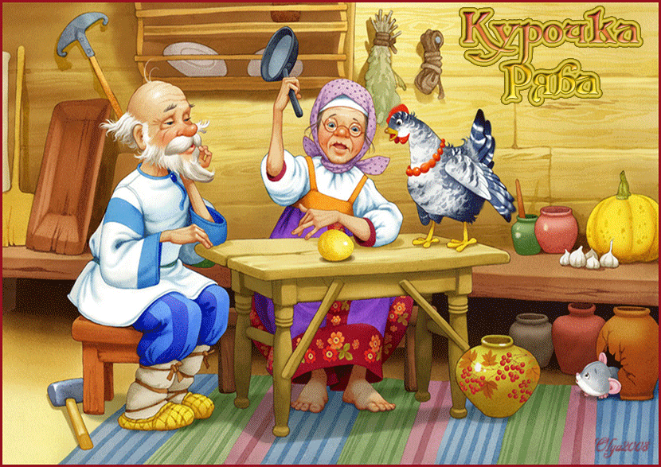
В КАКОЙ СКАЗКЕ
НЕТ СЕРОГО ВОЛКА?

Slide 15


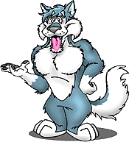
ПОДУМАЙ ЕЩЁ РАЗ

Slide 16


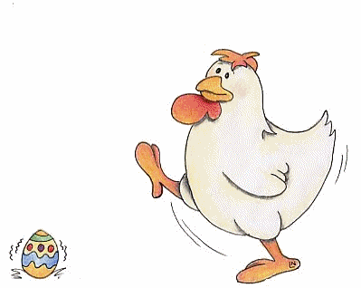
ПРАВИЛЬНЫЙ ОТВЕТ

Slide 17


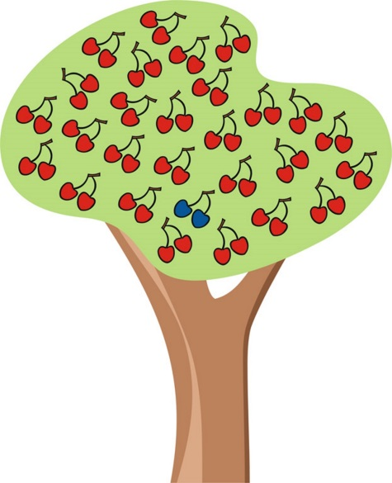
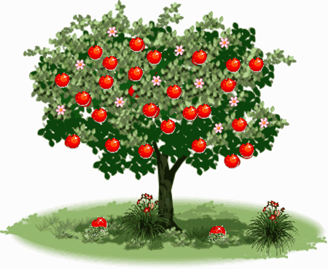
КАКОЕ ДЕРЕВО ЗИМОЙ ВСЕГДА ЗЕЛЁНОЕ?
Ёлочка
Груша
Вишня
Яблонька

Slide 18



ПОДУМАЙ ЕЩЁ РАЗ

Slide 19


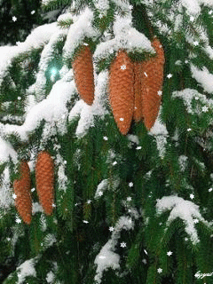
ПРАВИЛЬНЫЙ ОТВЕТ

Slide 20

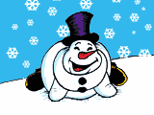


Составитель Давыдова Е.А. МАДОУ № 583

